Slide 1
I. HÀNH CHÍNH:
Họ và tên: Lê Thành Dũng
Giới tính: Nam
Năm sinh: 1963 (61 tuổi)​
Địa chỉ: P2, Q4, TP HCM
Nghề nghiệp: Buôn bán
Ngày nhập viện: 8h30 ngày 28/02/2023 khoa Ngoại Tiêu Hóa BV DHYD TPHCM.
Mã BN: N23-0038868 Số vào viện: 23-0020013

Slide 2
II. LÍ DO NHẬP VIỆN:
Đau bụng trên rốn

Slide 3
III. BỆNH SỬ:
1 tháng nay, BN đau bụng trên rốn âm ỉ, liên tục, mức độ 4/10, không lan, không yếu tố khởi phát, nằm nghiêng (P) giảm đau, tăng khi ăn no, sụt 5kg, kèm khó đi tiêu, phân khô cứng, lượng ít, 2-3 ngày/ 1 lần, không lẫn máu --> Khám tại BV Quận 4 CĐ : Viêm dạ dày , uống thuốc 1 tuần không giảm --> Tái khám, được nội soi nghi K dạ dày --> Chuyển ung bướu được nội soi và làm giải phẫu bệnh --> K dạ dày. BN xin chuyển qua BV ĐHYD
Trong quá trình bệnh, BN không sốt, không nôn, không vàng da, ăn uống bình thường, không đầy bụng, không nuốt khó, không ợ nóng, ợ chua, tiểu vàng trong, không gắt buốt, 2 lít/ ngày.

Slide 4
III. BỆNH SỬ:
Sinh hiệu lúc nhập viện:
BN tỉnh, tiếp xúc tốt
Mạch: 78 l/p; Huyết áp 130/7mmHg; Nhịp thở 17 l/p;
SpO2 99 %. Nhiệt độ : 37 độ C

Slide 5
IV. TIỀN CĂN:
Bệnh nhân chưa từng có tình trạng đau bụng như vậy trước đây
Nội khoa
Thoái hóa cột sống thắt lưng 1 năm tại PK tư, điều trị y học cổ truyền
Chưa từng nội soi TQ-DD-TT, tiền căn viêm dạ dày, GERD
Chưa nội soi đại tràng, viêm đại tràng, …
Chưa từng ghi nhận bệnh lý đường mật
Chưa ghi nhận THA, ĐTĐ, Ung thư hay các bệnh lí nội khoa khác.
2. Ngoại khoa
- BN chưa ghi nhận tiền căn phẫu thuật

Slide 6
IV. TIỀN CĂN:
4. Dị ứng
Chưa ghi nhận tiền căn dị ứng thuốc hay thức ăn
5. Thói quen
Hút thuốc lá 10 gói.năm trong 20 năm, đã ngưng
Thỉnh thoảng uống rượu
6. Gia đình
2 em ruột mắc ung thư vú, 1 em ruột ung thư gan

Slide 7
V. KHÁM LÂM SÀNG:
9h ngày 01/03/2023
Tổng quát
Bệnh nhân tỉnh, tiếp xúc tốt
Sinh hiệu
Mạch 75 l/p Nhịp thở 20 l/p
Huyết áp: 130/70 mmHg
SpO2: 98% Nhiệt độ: 37 độ C
CN: 50 kg, CC 165 cm –> BMI: 18,4 kg/m2 --> Thể trạng suy dinh dưỡng
Da niêm nhạt, kết mạc mắt không vàng.
Hạch ngoại biên không sờ chạm
Không dấu xuất huyết da niêm
Không phù.

Slide 8
V. KHÁM LÂM SÀNG:
2. Cơ quan
Lồng ngực: tim đều, phổi trong, không âm bất thường
b. Bụng
Bụng cân đối, di động theo nhịp thở, không sẹo mổ cũ, không u, không tuần hoàn bàng hệ.
Nhu động ruột 5 lần/phút, âm sắc bình thường.
Gõ trong khắp bụng.
Ấn đau vùng thượng vị, dấu Murphy (-), đề kháng thành bụng (-)
Gan, lách không sờ chạm. Rung gan (-), ấn kẽ sườn (-). Chạm thận (-)

Slide 9
VI. TÓM TẮT BỆNH ÁN:
Bệnh nhân nam, 61 tuổi, nhập viện vì đau bụng trên rốn, bệnh 1 tháng
*TCCN:
  Đau bụng trên rốn
  Sụt cân (5kg/1 tháng)
  Táo bón
  *TCTT:
    Ấn đau thượng vị , đề kháng thành bụng (-)
    Da niêm nhạt
  *Tiền căn:
    Gai cột sống 1 năm
    2 em ruột mắc ung thư vú, 1 em ruột ung thư gan

Slide 10
VII. ĐẶT VẤN ĐỀ:
Đau thượng vị
Thay đổi thói quen đi tiêu
Hội chứng thiếu máu
Sụt cân có ý nghĩa

Slide 11
IX. CHẨN ĐOÁN:
*CĐSB: K dạ dày xâm lấn đại tràng ngang- Thiếu máu mức độ trung bình
*CĐPB:
K đại tràng ngang
Viêm loét dạ dày
Viêm loét đại tràng
Viêm túi thừa đại tràng

Slide 12
X. BIỆN LUẬN
Đau thượng vị
BN đau thượng vị âm ỉ, liên tục 1 tháng, các nguyên nhân có thể nghĩ :
  K dạ dày: BN lớn tuổi, sụt cân có ý nghĩa, có thiếu máu và tính chất đau phù hợp nên nghĩ nhiều.
  K đại tràng ngang: BN có thay đổi thói quen đi tiêu nhưng tính chất đau chưa phù hợp nên nghĩ ít hơn
  Viêm loét dạ dày: Điều trị PPI bệnh viện tuyến trước không giảm đau —> Ít nghĩ
  Viêm loét đại tràng, viêm túi thừađại tràng : Không loại trừ

Slide 13
X. ĐỀ NGHỊ CẬN LÂM SÀNG:
CLS chẩn đoán:
Nội soi thực quản- dạ dày- tá tràng + sinh thiết
CT scan ngực bụng chậu cản quang
CTM, Fe, Ferritin
2. CLS thường quy:
Glucose máu, ECG, AST, ALT
- Creatinine, ion đồ, TPTNT

Slide 14
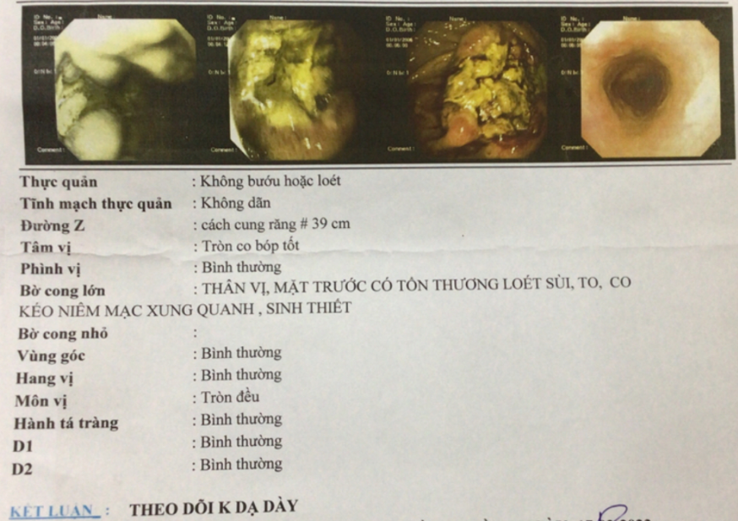
XI. PHÂN TÍCH CẬN LÂM SÀNG:
1. Nội soi thục quản-dạ dày- tá tràng

Slide 15
XI. PHÂN TÍCH CẬN LÂM SÀNG:
Kết quả giải phẫu bệnh:
Carcinom tuyến grad 2 (Adenocarcinoma)

Slide 16
XI. PHÂN TÍCH CẬN LÂM SÀNG:
2. CT scan bụng có cản quang
* Gan và đường mật :
- Gan : Không to, bờ đều.
- Nhu mô gan : Vài khối choán chỗ giảm đậm độ rải rác trong gan, bắt thuốc tương phản kém sau tiêm, nghĩ di căn, d < 23mm.
- Đường mật : Đường mật trong và ngoài gan không giãn.
- Túi mật : Không to.
* Tụy : - Không thấy bất thường đậm độ nhu mô tuỵ.
* Lách : - Không thấy bất thường đậm độ nhu mô lách.
* Thận và niệu quản : - Nang thận phải d # 9mm. - Đài thận, bể thận và niệu quản hai bên : Không giãn.
* Mạch máu : - Không thấy bất thường mạch máu.
* Hạch : - Hạch phì đại giảm đậm độ trước đuôi tụy d # 17mm + cạnh phần đứng bờ cong nhỏ thân vị # 11mm.

Slide 17
XI. PHÂN TÍCH CẬN LÂM SÀNG:
* Ghi nhận khác :​
- Dày thành không đều dạng chồi sùi + mất cấu trúc lớp + bắt thuốc tương phản kém bờ cong lớn thân vị kèm thâm nhiễm mỡ lân cận nghĩ K giai đoạn T3. Mất mặt phẳng mỡ giữa tổn thương bờ cong lớn thân vị và đại tràng ngang lân cận nghĩ có xâm lấn. Vài nốt nhỏ rải rác phúc mạc nghĩ di căn. Thoái hóa cột sống thắt lưng.
KẾT LUẬN:
Dày thành không đều dạng chồi sùi + mất cấu trúc lớp + bắt thuốc tương phản kém bờ cong lớn thân vị kèm thâm nhiễm mỡ lân cận nghĩ K giai đoạn T3/4 N1 M1, xâm lấn đại tràng ngang lân cận, di căn gan đa ổ.
Hạch phì đại trước đuôi tụy + cạnh phần đứng bờ cong nhỏ thân vị. Vài nốt nhỏ rải rác phúc mạc nghĩ di căn.
Nang thận phải.
Thoái hóa cột sống thắt lưng.

Slide 18
XI. PHÂN TÍCH CẬN LÂM SÀNG:
4. Công thức máu
Thông số​ | 28/2/2022​ | Khoảng tham chiếu​
WBC​ | 9.51 | 4 - 10 K/uL​
%Neutrophil​ | 65.7 | 37 - 60%​
%Lymphocyte​ | 22​.9 | 20 - 35 %​
RBC​ | 5.17 | 4.04 - 6.13 M/uL​
Hgb​ | 79.6 | 120 - 175 g/dl​
Hct​ | 0.236 | 37.7 - 53.7%​
MCV​ | 45.7 | 85 - 95fL​
MCH​ | 15.4 | 28 - 32 pg​
RDW​ | 18.6 | 10 - 16.5 %​
PLT​ | 415 | 150 - 450 K/uL​
MPV​ | 10.3 | fL​

Slide 19
XI. PHÂN TÍCH CẬN LÂM SÀNG:
5. Sinh hóa máu
Thông số​ | 28/2/2022​ | Khoảng tham chiếu​
Glucose | 86 | 70-115 mg/dL
Protein toàn phần | 75.7 | 64 – 83 g/L
Albumin | 37​.9 | 35-52 g/L​
Ure | 31,76 | 10.2-49.7 mg/dL
Creatinin | 0.9 | mg/dL
eGFR | 86
GOT/ASAT | 20 | U/L
GPT/ALAT | 9 | U/L
Natri | 134 | 136-146 mmol/L
Kali | 4.18 | 3.4-5.1 mmol/L​
Clo | 102 | 98-109 mmol/L​

Slide 20
XII. CHẨN ĐOÁN XÁC ĐỊNH:
K thân vị cT4bN1M1 di căn gan, phúc mạc – Thiếu máu mức độ trung bình

Slide 21
XIII. ĐIỀU TRỊ
Hóa trị

Slide 22

Cảm ơn Thầy và các bạn đã lắng nghe!

